Slide 1
数字图像处理的数学基础
主讲人：林箐

Slide 2
主要内容
线性系统理论
常用矩阵运算

Slide 3
线性系统理论
线性系统
许多图像处理系统都可以用一个线性系统作为模型
x(t)
输入
系统
y(t)
输出
x
y(x1➔y1; x2➔y2)
若系统满足：
ax ➔ ay (a常数) 满足齐次性
x1±x2 ➔ y1±y2 满足叠加性
a1x1±a2x2 ➔ a1y1±a2y2 (a1, a2为常数) 满足线性性质
则称系统为线性系统。否则，称系统为非线性系统。

Slide 4
线性空间不变系统
Linear Space Invariant, LSI
x(t−t0)
输入
线性空间不变系统
y(t−t0)
输出
如果系统相应与输入脉冲的中心位置无关，则该系统称为空间不变系统。

Slide 5
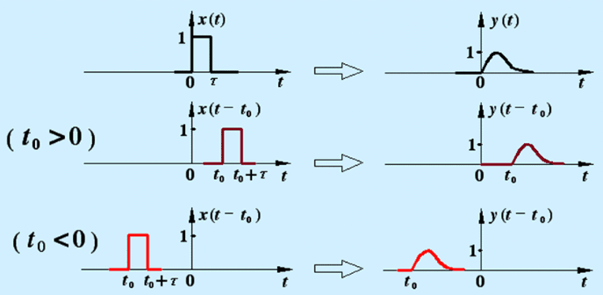

Slide 6
卷积
冲击函数δ(x,y)
线性时不变系统
得到冲击响应函数h(x,y)
卷积应用：
卷积滤波：平滑，边缘增强
去卷积（图像成像及退化模型）
…

Slide 7
证明卷积是线性时不变系统
一副连续的输入图像f(x,y)可以看作是由一系列点源表示，即有：
当输入是图像f(x,y)时，其输出表示为：
即卷积的定义式

Slide 8
离散二维卷积

Slide 9
假设i=2,j=2
f(1,1) | f(1,2) | f(1,3)
f(2,1) | f(2,2) | f(2,3)
f(3,1) | f(3,2) | f(3,3)
h(1,1) | h(2,1) | h(2,0)
h(1,2) | h(1,1) | h(1,0)
h(0,2) | h(0,1) | h(0,0)
3*3卷积核

